Slide 1
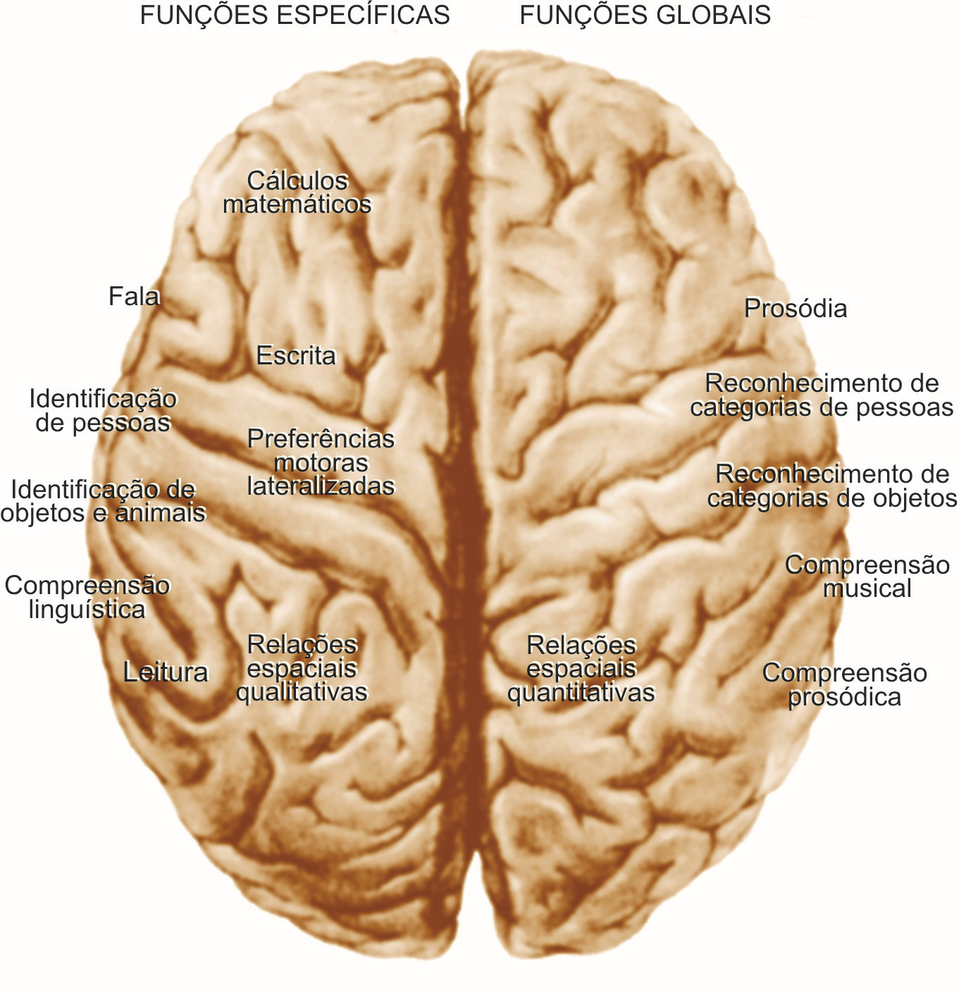
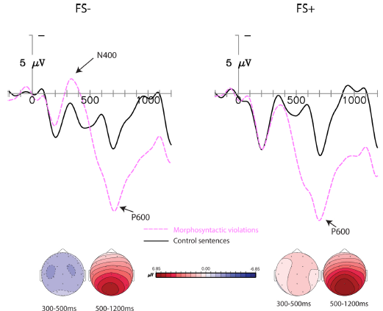

Patterns of hemispheric asymmetry provide evidence dissociating the semantic and syntactic p600.
LECKEY, M., TROYER, M.; FEDERMEIER, K. D.2023
LENT, 2010.
Por Stefanie Martin
Notes:
Universidade de Illinois, USA:
Leckey e Federmeier: Departamento de Psicologia da Universidade de Illinois.
Troyer e Federmeier: Instituto Beckman de Ciências Avançada e Tecnologia.

Slide 2
Kuperberg et al., 2006 > Leckey et al., 2023
OBJETIVO: entender como as redes neurais dos hemisférios esquerdo e direito contribuem para diferentes aspectos da compreensão da linguagem;
METODOLOGIA: leitura de sentenças;
COLETA DE DADOS: EEG.
VIOLAÇÕES:
Violação morfossintática: after catching the ball, the boy would throuws it very quickly.
Violação de papel temático (animacidade): after catching the ball, the cheers would throuw it very quickly.
ACHADOS: não vai ter spoiler!

Slide 3
4 Condições
Controle (sem violação):
after catching the ball, the boy would throuw it very quickly.
Violação de papel temático (animacidade):
substituição do NP [+animado] por NP [-animado]
after catching the ball, the cheers would throuw it very quickly.
Violação morfossintática: concordância sujeito x verbo
after catching the ball, the boy would throuws it very quickly.
Pragmático: substituição do verbo por um verbo pragmaticamente anômalo das outras listas
after catching the ball, the boy would choose it very quickly.

Slide 4
Experimento 1
Destros, $/ nota, inglês L1, [+visual, - psichy, - head injury];
Familial sinistrality assessment (Bishop, 1980);
Grupos: [+FS], [-FS] – parente direto (pais, irmãos ou avós);
Excluídos: ambidestros e/ou forçados a escrever c/ a mão dominante;
Idem p/ família direta.
[-FS]: ~19.7y, 12 females, 11 males;
[+FS]: ~19.9y, 15 females, 9 males.
Leitura de sentenças, julgamento gramatical;
4 blocos, com intervalo para descanso entre eles;
Violações morfossintáticas e de papel temático.

Slide 5
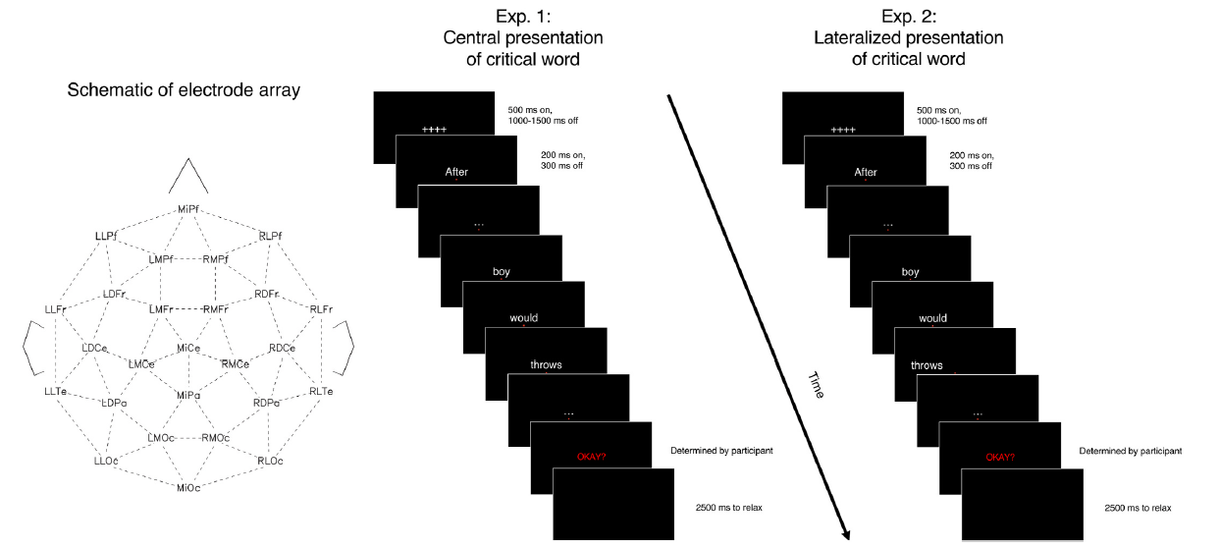
SOA: stimulis onset asyncrony = o tempo gasto p/ os estímulos começarem a aparecer.
frontal, pré-frontal
temporal
central
parietal
occipital
Metodologia
Notes:
Linha x média esquerda/ direita

Slide 6
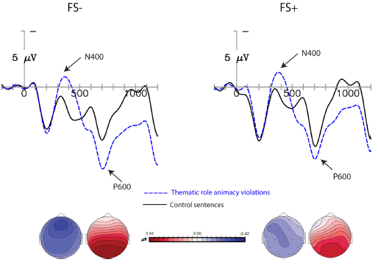
Resultados - Experimento 1

Slide 7
Resultados- Experimento 1
ANOVA, 2 x 2 (2 grupos, 2 condições)
Sentenças controle e de violação morfossintática:
Janela do N400: 300 a 500ms
  - sem efeito p/ tipo de sentença e tipo de grupo isolados: p < 2
  - interação entre as 2 variáveis (grupo e tipo sentença): p < 0.001
  justificativa: a significância da interação se justifica por um forte efeito
  do tipo de sentença no grupo [-FS]:
  p < 0.01, o oposto do grupo [+FS],
  p < 0.07 p/ tipo de sentença no [+FS].
Janela do P600: 500 a 1200ms
  - efeito p/ tipo de sentença: p < 0.001, violação morfoss 4.83 uV, controle 0.27uV
  - sem efeito para tipo de grupo
  - sem efeito de interação entre os grupos: p < 1
after catching the ball,
the boy would throuws it very quickly.

Slide 8
Resultados - Experimento 1
O que isso nos diz?
N400: o tipo de sentença p/ destros “puros” apresentou negatividade significativa.
“Pseudo” canhotos não apresentaram tendência negativa.
P600 sintático: destros “puros” e “pseudo” canhotos responderam de forma similar à violação
na janela 500 ~ 1200ms.
after catching the ball,
the boy would throuws it very quickly.

Slide 9
Resultados- Experimento 1
ANOVA, 2 x 2 (2 grupos, 2 condições)
Sentenças controle e de violação de papel temático:
Janela do N400: 300 a 500ms
  - efeito de tipo de sentença: p < 0.001
  - violação: -0.48uV (amplitude)
  - controle: 0.8uV (amplitude)
  - sem efeito por tipo de grupo: p < 0.07, mas[+FS]: -0.13uV, [-FS]: 0.45uV
  - tendência de interação entre as variáveis: p = 0.07, mas não p/ as sentenças controle
  - efeito de tipo de sentença para os 2 grupos: p < 0.001, ainda que nas “follow-up comparisons on all trials”:
  [-FS, 0.37uV, violação, 1.26uV, controle], [+FS, 0.59uV, violação, 0.34uV, controle]
Janela do P600: 500 a 1200ms
  - efeito de tipo de sentença: p < 0.001, sendo p/ violação: 2.68uV, controle: 0.27uV
  - sem efeito de grupo
  - sem efeito de interação entre as variáveis, ainda que tendência positiva (p < 0.51) p/ [+FS, sentença contole]
after catching the ball,
the cheers would throuw it very quickly.

Slide 10
Resultados - Experimento 1
O que isso nos diz?
N400: maior efeito com [-FS], comparado a [+FS]. Efeito similar à violação morfossintática.
P600 semântico: os 2 grupos responderam de forma similar, assim como na violação morfossintática.
after catching the ball,
the cheers would throuw it very quickly.

Slide 11
Experimento 2
Realizado para assegurar se essa diferença de FS reflete padrões de lateralização.
Maior efeito de N400 no grupo [-FS], comparado ao [+FS] nas 2 condições.
Em relação ao P600, os grupos responderam de forma similar: houve P600 similar nos 2 grupos p/ as 2 condições.
Condição nova: apresentação de críticas via campo visual (VF).
- campo visual esquerdo: palavra crítica
- campo visual direito: palavra crítica
- sentenças randomizadas
- controle de ocorrências de cada lado do campo visual
- cada verbo crítico foi visto em todas as condições (controle, violação morfossintática, de papel temático, pragmática).

Slide 12
SOA: stimulis onset asyncrony = o tempo gasto p/ os estímulos começarem a aparecer.
Metodologia
Notes:
Apresentação lateralizada.

Slide 13
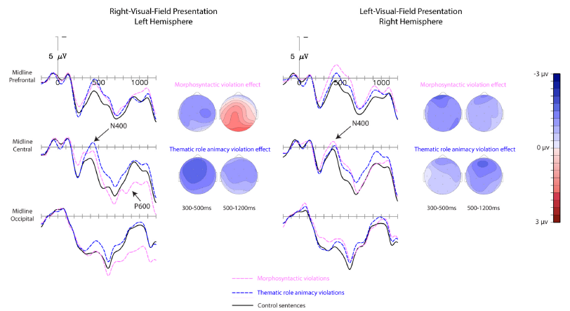
Resultados - Experimento 2
Notes:
Morfossintático: violação concordância sujeito – verbo. Ex. after catching the ball, the boy would throuws it very quickly.
Violação de papel temático: em função da animacidade, ex. after catching the ball, the cheers would throuw it very quickly.

Slide 14
Resultados - Experimento 2
[+FS]
[-FS]
Controle
Violação morfossintática
Violação de papel temático
Lateralidade
VF esquerdo
VF direito
[-FS grupo], violação morfossintática: ERP bifásico
  N400 e P600: VF direito / N400: VF esquerdo
[+FS grupo], violação morfossintática: eliciou padrão assimétrico
  P600: não apresentou (mas teve no Exp. 1, apresentação centralizada)
  N400: bilateral, both VF
  [2 grupos], violação de papel temático:
    N400: bilateral
    P600: sem efeito (diferentemente do Exp. 1)
O que isso nos diz?
Quando lateralizadas, as violações não eliciaram P600 (como no VF centralizado), o que sugere que esse efeito (P600) requer contribuição dos dois hemisférios, na violação morfossintática.
O que isso nos diz?
1. A lateralização evoca respostas diferentes em comparação à apresentação da palavra no centro da tela (exp.1) na violação de papel temático;
2. Esses resultados contrastam com os padrões da violação morfossintática, sugerindo uma dissociação entre P600 sintático e semântico.

Slide 15
Pra guardar na memória...
Experimento 1
Violação temática: N400 e P600 semântico nos 2 grupos
Violação morfossintática: variou em função da “canhotice” dos participantes:
[+-FS] = ocorrência de canhotos na família.
[+FS]: P600 sintático.
[-FS]: N400 e P600 bifásicos.
after catching the ball, the cheers would throuw it very quickly.
after catching the ball,
the boy would throuws it very quickly.
... Experimento 2: campo visual lateralizado p/ testar essa diferença da violação morfossintática
    Violação temática, [+FS, -FS]:
    N400: bilateral
    P600: sem efeito (diferentemente do Exp. 1)
Violação morfossintática:
[-FS]: padrão assimétrico
P600: VF direito, N400: bilateral (VF direito e esquerdo)
[+FS]: N400: bilateral (VF direito e esquerdo)
P600: não apresentou (mas teve no Exp. 1, apresentação centralizada)

Slide 16
Resultado principal
Quando lateralizadas, as violações de papel temático não eliciaram P600 (semântico), sugerindo que ele requer a contribuição dos dois hemisférios;
O padrão divergente entre as violações morfossintática e de papel temático, considerando os grupos e a lateralidade sugerem que existem mecanismos subjacentes a um P600 semântico e um sintático, como variantes do mesmo componente.

Slide 17
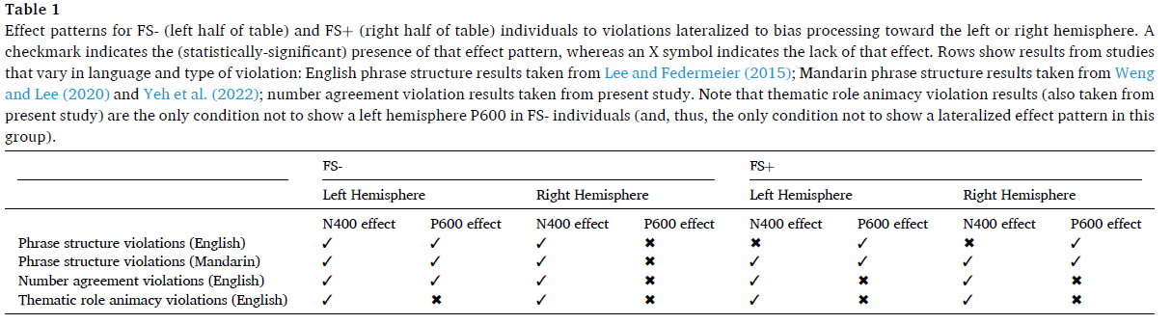
Achados da literatura

Slide 18
Conclusões (penúltimo slide)
Evidências de que [FS] modula como os dois hemisférios processam informação sintática;
[-FS]: mostraram maior lateralização funcional com apresentação VF (visual-Half field) e padrão normal no processamento da apresentação central do estímulo > 2 hemisférios contribuem para o processamento semântico, mas de formas diferentes e , talvez, independentes;
[+FS]: padrão bilateral para violação sintática e divergiu entre o padrão de apresentação (central x lateral) na violação morfossintática > processamento do padrão central pode refletir interação entre os 2 hemisférios;
Evidências para um P600 sintático e um P600 semântico, uma vez que apresentam padrões diferentes de sensibilidade em relação à FS e à lateralidade de apresentação dos estímulos;
P600 semântico parece requerer mais coordenação entre os hemisférios que o P600 sintático, pelo menos em [-FS] participants;
A área tende a usar domínio como o princípio core com componentes com características superficiais similares, agrupando as positividades tardias que ocorrem na linguagem; E, POR OUTRO LADO,
A área resiste em agrupá-los com o componente P3b de domínio geral (um componente que compartilha ambas as características morfológicas, quanto as similaridades in its eliciting conditions. -p. 13 – pdf);
A área precisa reexaminar as teorias que assumem que os dois P600 refletem o mesmo processamento subjacente.

Slide 19
Considerações Metodológicas Gerais
Filter 0.2-20 Hz bandpass (passa banda) applied to the data: considera sinais dentro da faixa de frequência e desconsidera os outros.
Pra delimitar a janela temporal e os canais de análise, fizeram uma média única entre todas as condições e grupos [FS]: o que mostrou uma negatividade espalhada típica do N400, com pico justamente aos 400ms depois do estímulo > Delimitação temporal: 300 ~500ms, nos 26 eletrodos.
Essa média única também mostrou uma tendência negativa depois da positiva, com características típicas de um P600 nos eletrodos posteriores > Delimitação temporal: 500 ~1200ms, nos 15 eletrodos posteriores até a linha média (midline).
Cada eletrodo foi considerado como uma ROI única.
Eletrodos referenciados online pelo mastoid esquerdo.
Eletrodos referenciados offline pela média dos mastoides esquerdo e direito.
EOG (electrooculogram) vertical: monitorado por 1 eletrodo colocado na crista infraorbital esquerda.
EOG horizontal: 2 eletrodos no canto externo de cada olho.
Impendância: 5 kΩ. / Amplificação do EEG contínuo: filtro de passa banda 0.2-100Hz, gravado a 250Hz.

